Slide 1
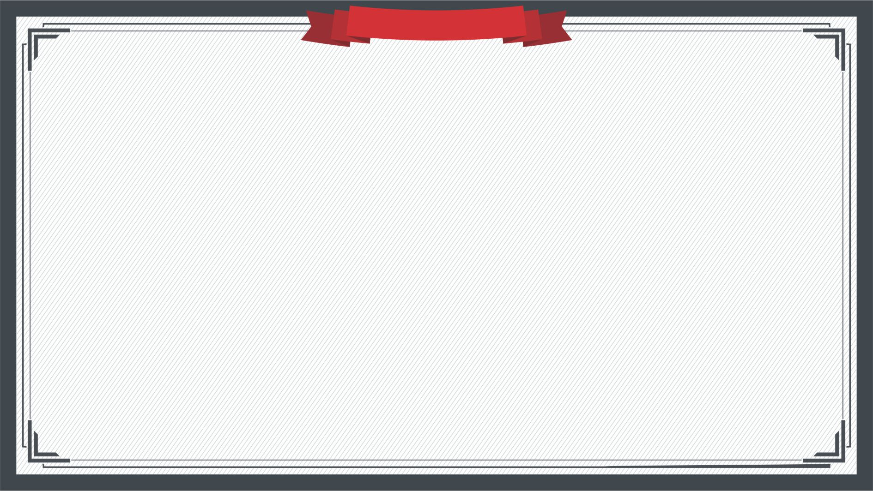

UML基础IV：综合应用和问题解答
PRD2018-G03
指导老师：杨枨
小组成员：沈启航 叶柏成 杨以恒 徐哲远 骆佳俊

Slide 2
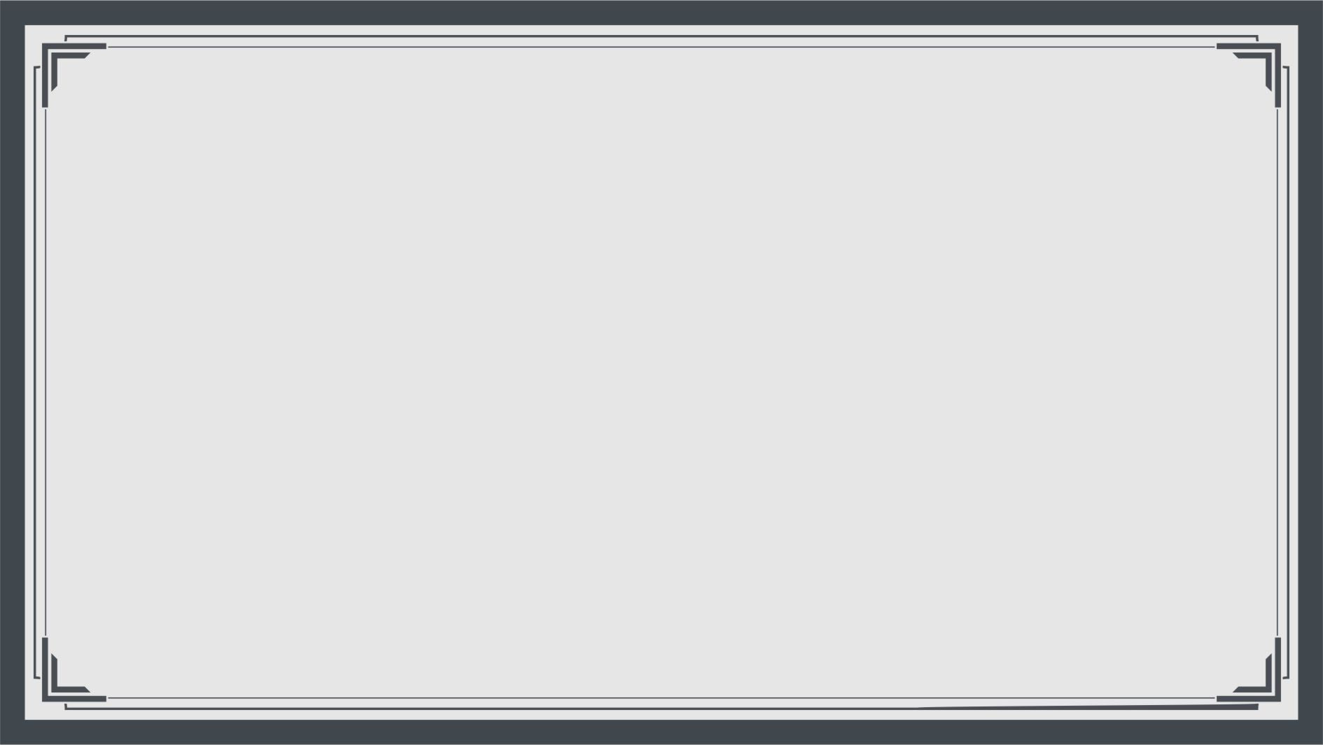

1
UML概述
2
UML对系统需求分析的支持
3
利用UML模型构造软件体系结构
4
实际系统中的UML建模
5
附录

Slide 3
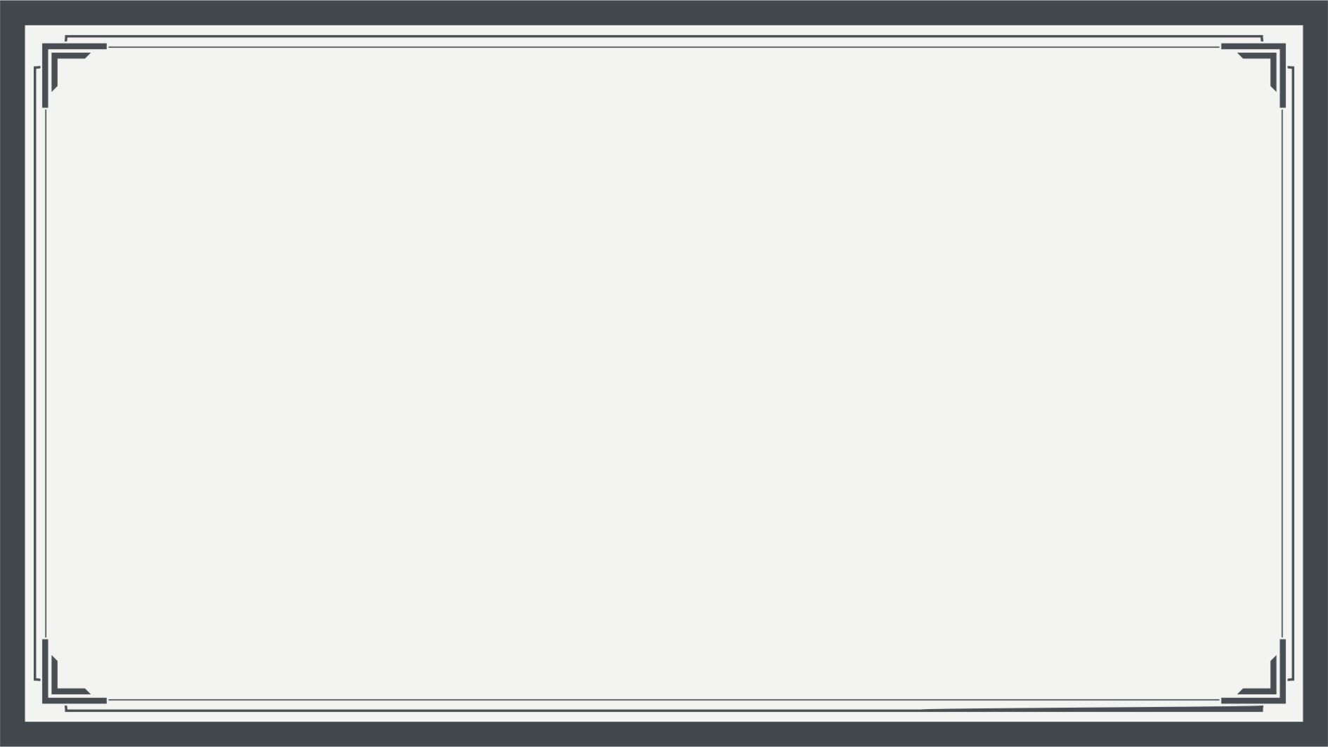

１
UML概述

Slide 4
1.1 UML相关概述
01
02
03
什么是UML
使用UML
特点
统一建模语言（Unified Modeling Language,UML)是一种绘制软件蓝图的标准语言，可以用UML对软件密集型系统的制品进行可视化、详述、构造和文档化。[1]
UML仅仅是一种语言，因此仅仅是软件开发方法的一部分。UML是独立于过程的，但最好把它用于以用例驱动、以体系结构为中心、迭代和增量的过程。
UML统一了Booch、OMT和OOSE等方法中的基本概念和符号。UML吸取了面向对象领域中各种优秀的思想，其中也包括非OO方法的影响。[2]
Notes:
.Booch方法Booch最先描述了面向对象的软件开发方法的基础问题，指出面向对象开发是一种根本不同于传统的功能分解的设计方法
OMT方法是1991年由James Rumbaugh等5人提出来的，其经典著作为“面向对象的建模与设计”。 该方法是一种新兴的面向对象的开发方法，开发工作的基础是对真实世界的对象建模，然后围绕这些对象使用分析模型来进行独立于语言的设计，面向对象的建模和设计促进了对需求的理解，有利于开发得更清晰、更容易维护的软件系统。该方法为大多数应用领域的软件开发提供了一种实际的、高效的保证，努力寻求一种问题求解的实际方法。 对象建模技术Object Modeling Technique
OOSE object –oriented software engineering 面向对象的软件工程

Slide 5
1.2 发展历史
1997年11月17日OMG采用UML1.1作为面向对象技术的标准建模语言
2005年UML2.0规范形成
1995年10月发布了第一个公开版本UM0.8
02
04
01
03
05
1996年6月和10月发布了两个新版本UML0.9和UML0.91,并将UM改名为UML
1997年11
月4日UML被OMG采纳从此不断修订，此后产生UML1.2、UNM1.3和UML1.4版本

Slide 6
2
UML对系统需求分析的支持

Slide 7
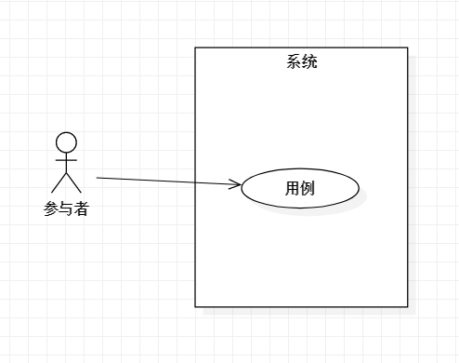
2.1 提供有力的工具和灵活的机制，为控制需求提供强有力的手段
UML的用例视图可以表示客户的需求。通过用例建模可以对外部的角色及它们所需要的系统功能建模。角色和用例是通过它们之间的关系、通信来建立模型的。每个用例都指定了客户的需求：需要系统干什么。 [1]
UML提供了形象的图形模型工具，容易使用户和领域专家参与到需求分析的整个过程中来，使需求分析更加充分。

Slide 8
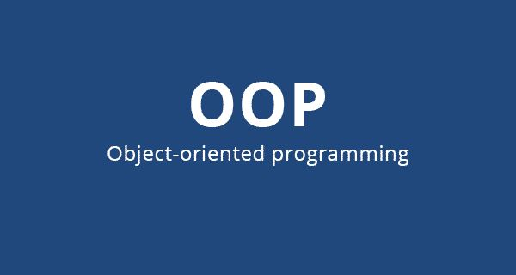
2.1 提供有力的工具和灵活的机制，为控制需求提供强有力的手段
另外，UML是基于面向对象的思想机制而产生和发展起来的，在对需求的变化方面有较好的弹性，它的封装机制使开发人员可以把最稳定的部分，即对象作为构筑系统的基本单位，而把容易发生改变的部分，即属性和服务，封装在对象之内，对象之间通过接口联系，使需求变化的影响尽可能地限制在对象内部。[1]

Slide 9
3
利用UML模型构造软件体系结构

Slide 10
大型系统总是被分解成为一些子系统，这些子系统提供一些相关的服务。初始设计过程的任务是要识别这些子系统并建立起子系统控制和通信的框架，这个过程叫做体系结构设计，其输出是软件体系结构的描述。[1]

Slide 11
随着软件系统的负责度和规模的增加，整个系统结构的说明和设计显得更为重要。
软件体系结构在较高层次将系统定义为一组交互的组件和连接，包括系统各组件的组织，全局控制结构，通信的协议，设计元素的功能，物理分布等等。
体系结构的设计过程主要关心的是为系统建立一个基本架构，识别出系统的主要组件以及这些组件之间的通信。UML定义了一组丰富的模型元素以及建模组件、接口、关系和约束。[1]

Slide 12
4
实际系统中的UML建模
对“软件工程系列课程教学辅助网站”系统进行建模

Slide 13
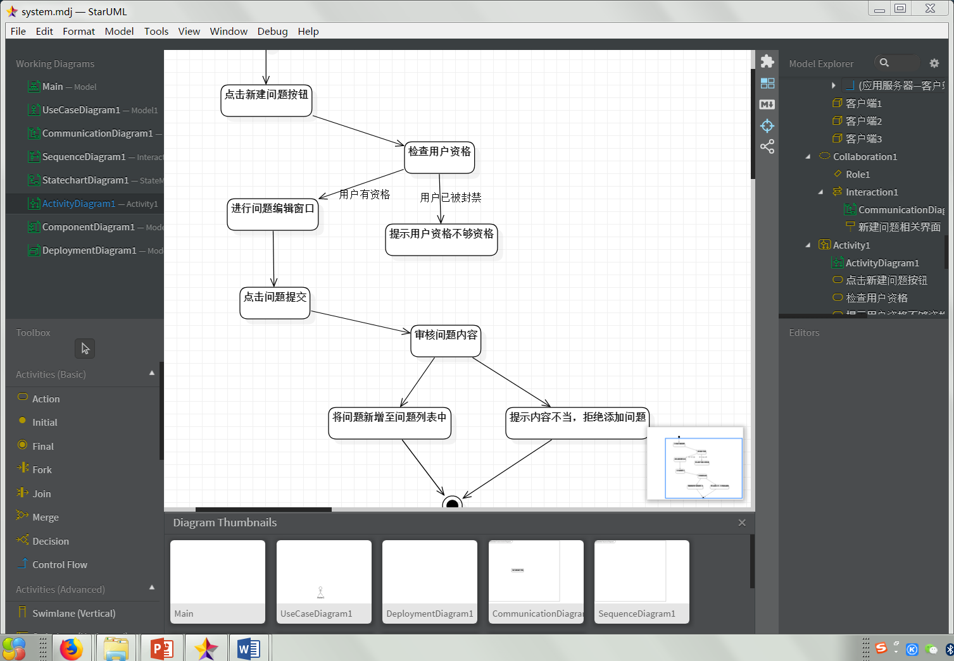

4.0 工具
StarUML(简称SU)，是一种创建UML类图，生成类图和其他类型的统一建模语言(UML)图表的工具。
StarUML是一个开源项目，发展快、灵活、可扩展性强
主界面

Slide 14
4.1 从需求出发
系统的需求分析是软件开发过程中不可缺少的，而且是非常重要的一部分，尤其是在对某个系统进行UML建模之前，明确系统的需求是至关重要的。[1]
“软件工程系列课程教学辅助网站”系统（以下简称我们的系统），是一种垂直型社区类型的网站系统，内容仅限于软件工程系列课程的教学信息。该系统能够满足在拥有一般教学知识分享功能的同时，实现跨课程、跨年级之间学生和老师进行交流的功能，甚至能够吸引非本专业却对软件工程知识有兴趣的人。

Slide 15
4.1 从需求出发
以我们系统的学生用户参与的学习交流区部分的功能为例，进行完整的UML建模。

Slide 16
4.2 用例图
用例图是指作为外部参与者能看到的系统的主要功能模型的描述。整个系统的开发都将围绕着用例模型来实现。针对我们的系统，主要任务就是要明确系统的功能是为哪些用户服务及什么样的用户需要利用我们的系统来完成工作，此外还需要确定的是系统的管理者和维护人员。[1]
1.明确参与者（角色）
根据前文的的功能分析，可以得出系统的参与者共有4种情况：教师、学生、游客、管理员

Slide 17
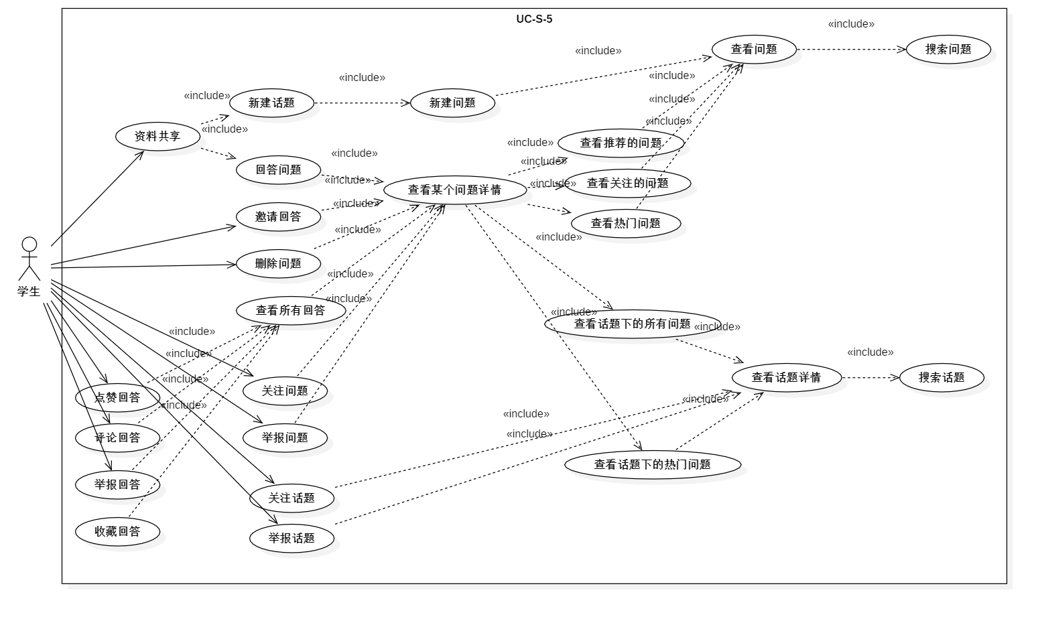
4.2 用例图
2.学生用户功能用例图（学习交流区部分）
Notes:
学生的学习交流功能的主要用例分析如下：
（1）浏览问题用例：查看交流区内的所有问题。
（2）回答问题用例：新增问题下的回答，或删除之前自己做出的回答。
（3）查找问题/话题用例：按关键词搜索问题/话题。
（4）新建问题用例：新建一个提问。
（5）新建话题用例：新建一个没出现过的话题。
（6）评价回答用例：对回答进行点赞、评论、举报等评价行为。
（7）邀请回答用例：邀请别的用户对问题进行回答。

Slide 18
4.2 用例图
学生的学习交流功能的主要用例分析如下：
（1）浏览问题用例：查看交流区内的所有问题。
（2）回答问题用例：新增问题的回答，或删除之前自己做出的回答。
（3）查找问题/话题用例：按关键词搜索问题/话题。
（4）新建问题用例：新建一个提问。
（5）新建话题用例：新建一个没出现过的话题。
（6）评价回答用例：对回答进行点赞、评论、举报等评价行为。
（7）邀请回答用例：邀请别的用户对问题进行回答。

Slide 19
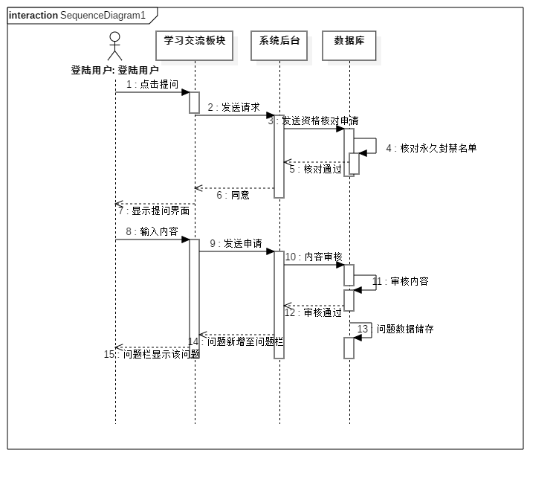
4.3 顺序图
顺序图描述参与者具体使用某个功能时的操作顺序。常与用例表相结合。
以学生用户新建问题为例。
Notes:
角色、对象、生命线、激活器和消息
自关联消息 表示方法的自身调用及一个对象内的一个方法调用另外一个方法

Slide 20
4.3 用例表（事件流）
ID | UC-T-5-08
名称 | 新建问题
需求来源 | 学生用户代表-王飞钢
描述 | 学生用户可在学习交流界面新建问题
参与者 | 学生
前置条件 | 登陆 学习交流
后置条件 | 无
一般性流程 | （1）用户登录 （2）用户进入学习交流版块 （3）用户点击新建问题 （4）新建问题申请通过 （5）用户输入具体问题内容并提交 （6）问题内容审核通过 （7）问题新增至学习交流区的问题列表中
可选性流程 | 无
异常 | 无

Slide 21
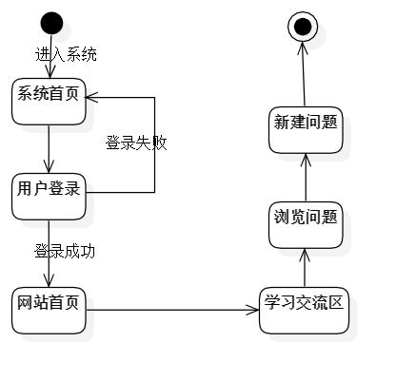
4.4 状态机图
学习交流功能板块的状态机图
我们的系统的学习交流板块功能主要是针对系统中问题和话题的管理，例如：查看所有热门问题，对问题进行回答，搜索问题，搜索话题等功能。
针对新建问题的状态机图如图所示。
Notes:
初态、终态
状态、转换、事件、活动以及动作
如果登陆成功
最后达到 终态

Slide 22
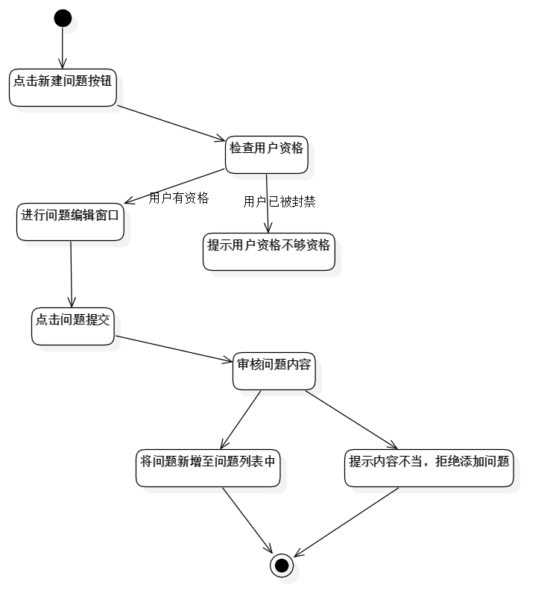
4.5 活动图
学生用户新增问题的活动图
当学生用户选择问题时，系统首先要检查该用户的资格。当用户资格足够时，用户才能够执行之后的编辑问题的操作。当用户的问题编辑结束之后，点击提交，系统会对该问题的内容进行进一步的审核，审核通过之后，系统将把该问题加入到问题列表中。
学生用户
系统
Notes:
状态、转移、分支、分叉和汇合

Slide 23
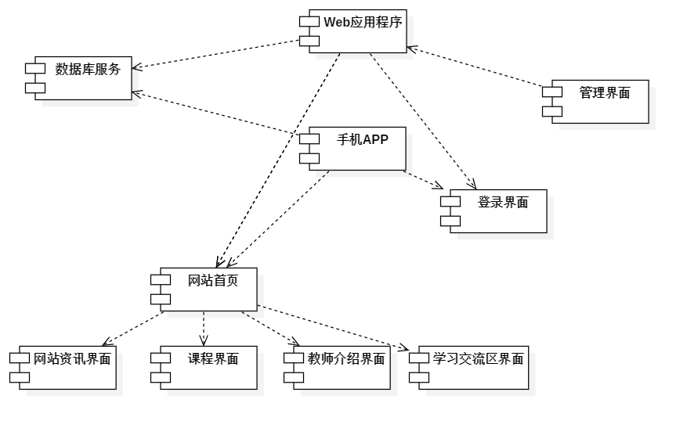
4.6 构件图
我们的系统中的界面主要有：登录界面、网站首页、网站咨询界面、课程界面、教师介绍界面、学习交流区界面。系统的构件图如图所示。

Slide 24
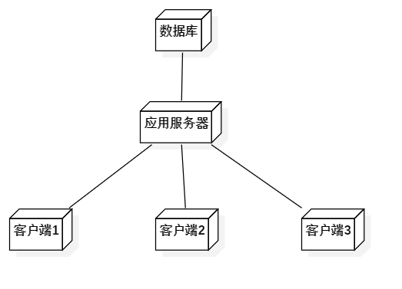
4.7 部署图
部署图主要是用于描述系统中的软件和硬件如何配置。
我们的系统的应用服务器主要是负责Web和手机APP的应用程序，数据库负责数据管理，还有很多终端用于系统的客户端访问。

Slide 25
5
附录
参考资料
绩效
提问

Slide 26
5.1 提问
UML可对软件密集型系统的制品进行___、___、___、___。
问题1
问题2
UML2.X与UML1.X的不同（三点即可）？
问题3
制作用例图最初的步骤为？
Notes:
1可视化、详述、构造、文档化。
2
1.用例图：在UML2.0中，为每个用例增加了一个称为“Subject”的特征，这项特征的取值可以作为在逻辑层面划分一组用例的一项依据。
2.顺序图：允许顺序图中明确的表达分支判断逻辑；允许“纵向”与“横向”地对顺序图进行拆分与引用；提供了一种新图，称为“交互纵览图”，可以直观地表达一组相关顺序图之间的流转逻辑
3.活动图：在UML2.0中，活动图增加了许多新特性。例如泳道可以划分层次，增加丰富的同步表达能力，在活动图中引入对象等。
4.构件图：在UML2.0中，构件图有比较明显的改进。构件本身内容的表述更清晰，包括构件所提供的接口、所要求的接口、盖构件所实现的类、以及盖构件所对应的具体“制品” 。构件之间的依赖关系通过“组装连接器” 更加明确地表达。
5:在UML1.x中，有9种图，但是在UML2.X种，有13种图，多了4种 即：包图、组合结构图、定时图、交互概览图。其余的9种份别是：用例图、类图、对象图、顺序图、通信图、状态机图、活动图、构件图以及部署图
3
识别参与者

Slide 27
5.1 提问
问题4
需求阶段主要用的UML是哪一个
问题5
包图主要在哪个软件开发阶段会使用到
Notes:
4：用例图
5：详细设计阶段
1.需求阶段：（1）用例图：来描述用户的需求（角色，功能，外部交互）2.分析阶段：描述问题解决的细节（5）静态结构：类图动态行为：顺序图、协作图、活动图、状态图3.设计阶段：给出解决问题的方案接口设计：类图、包图4.实现阶段：采用面向对象的语言进行实现5.集成与交付构件图：描述各种软件构件之间的依赖关系,部署图：用来显示系统中软件和硬件的物理架构。从部署图中，您可以了解到软件和硬件组件之间的物理关系以及处理节点的组件分布情况。使用部署图可以显示运行时系统的结构，同时还传达构成应用程序的硬件和软件元素的配置和部署方式序的硬件和软件元素的配置和部署方式包图6、测试阶段：单元测试：类图和类的规格说明书集成测试：类图、包图、构件图、合作图系统测试：用例图测试系统功能以上为各种图在软件开发阶段的应用的一个总体的描述，更加详尽的认识有待下一步学习！
---------------------
作者：王炎炎
来源：CSDN
原文：https://blog.csdn.net/wangyy130/article/details/18941041
版权声明：本文为博主原创文章，转载请附上博文链接！

Slide 28
5.2 绩效及分工
杨以恒 88
PPT资料
骆佳俊 85
PPT资料
后期PPT的更新与演讲
沈启航 91
PPT资料
PPT审查
PPT修改
02
04
01
03
05
叶柏成 89
PPT资料
徐哲远 90
PPT资料
PPT审查

Slide 29
5.3 参考文献
[1]《UML2基础、建模与设计教程》杨弘平等著
清华大学除本社 CIP：127741号
[2]《UML用户指南》Grady Booch James Rumbaugh Lvar Jacobson著 邵维忠等译
人民邮电出版社 CIP：242102号
[3]http://www.cnblogs.com/I-am-Betty/p/5467847.html 2017/02/15
2018/12/15 12：37

Slide 30

THANK YOU

